Slide 1
Проект «Homecoming»
Разработал: Рязанов Тимофей

Slide 2











Объекты в игре
Игрок –
Стена –
Платформа –
Дверь –
Огонь –
Шипы –
Монстры -

Slide 3
Структура кода
Основной файл main.py
Каждый объект на экране – экземпляр класса
Функции для компиляции и запуска уровня

Slide 4
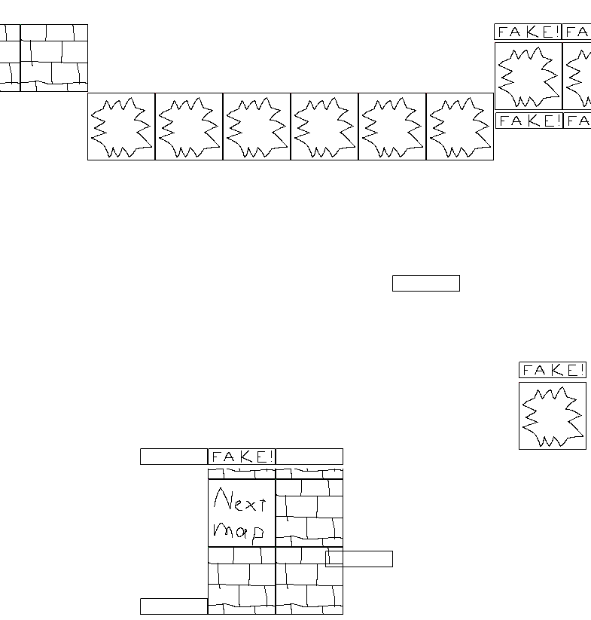
Реализация
Уровень в формате png
Скомпилированный уровень
(237, 28, 36) 1013 901
(195, 195, 195) 1051 725
(34, 177, 76) 1080 990
(237, 28, 36) 1102 901
(195, 195, 195) 1168 724
(34, 177, 76) 1170 990
(34, 177, 76) 1260 990
(127, 127, 127) 1271 688
(255, 174, 201) 1285 614
(34, 177, 76) 1350 990
(34, 177, 76) 1422 620
(34, 177, 76) 1440 990
(34, 177, 76) 1530 990
(34, 177, 76) 1620 990
(34, 177, 76) 1638 792
(34, 177, 76) 1710 990
(237, 28, 36) 1799 901
(34, 177, 76) 1800 990

Slide 5
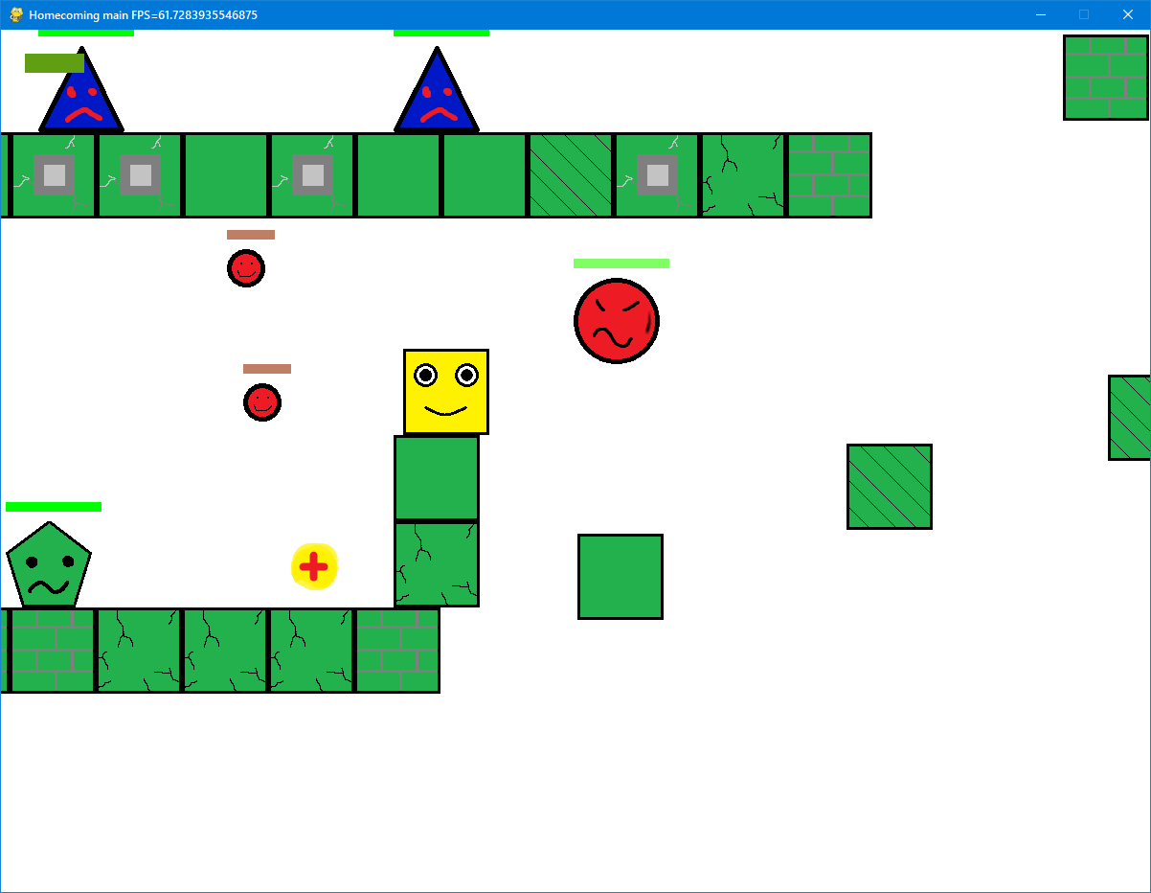

Slide 6
